Slide 1
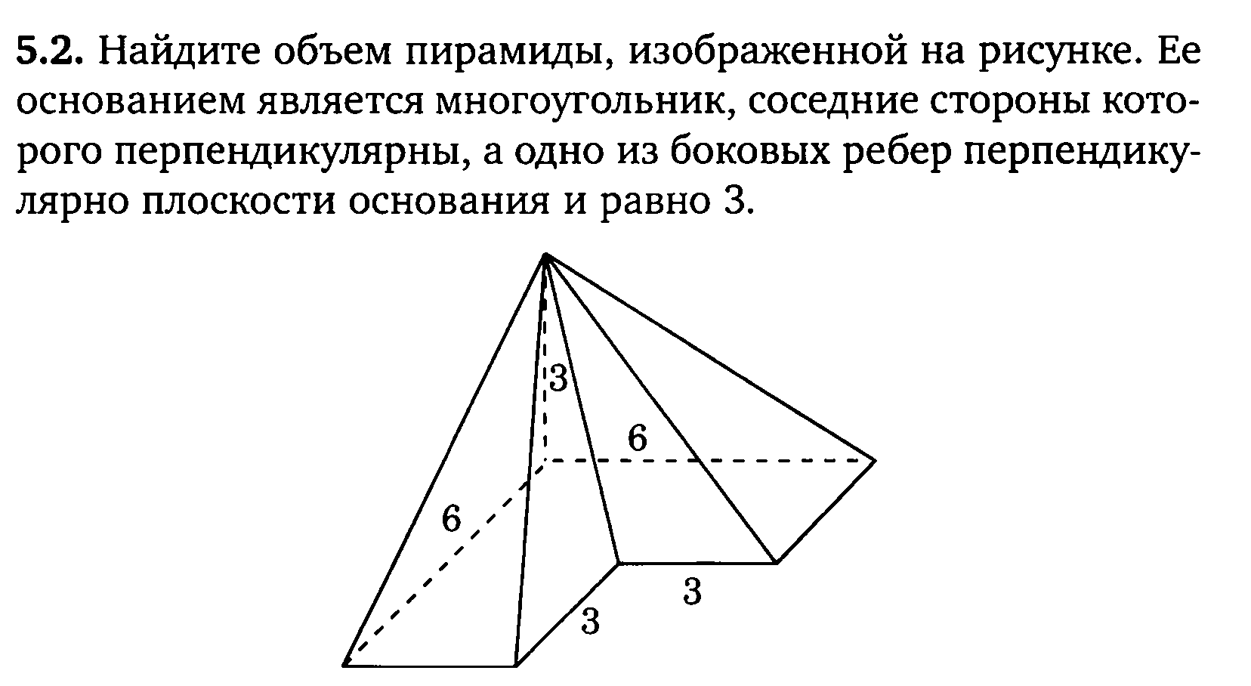

Slide 2
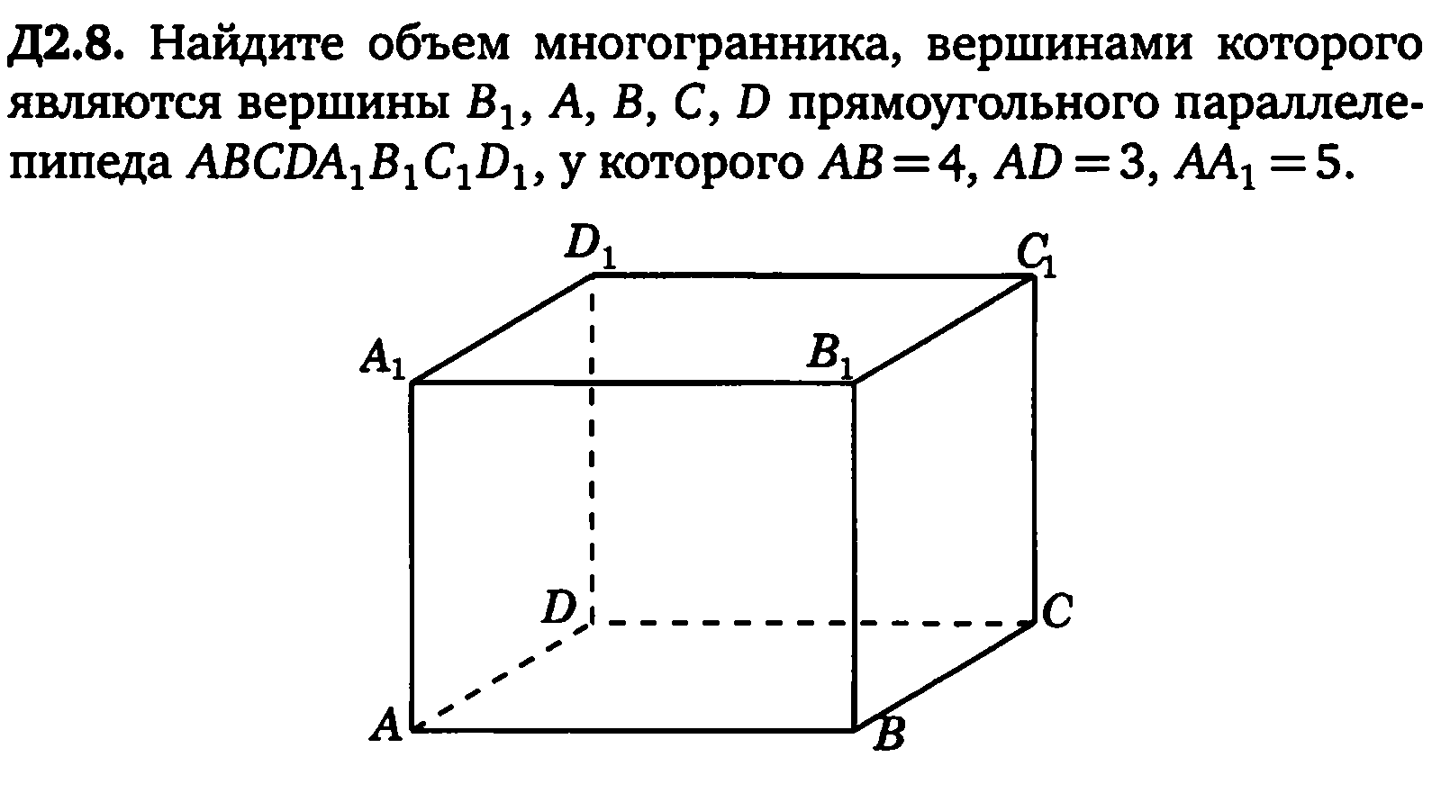

Slide 3
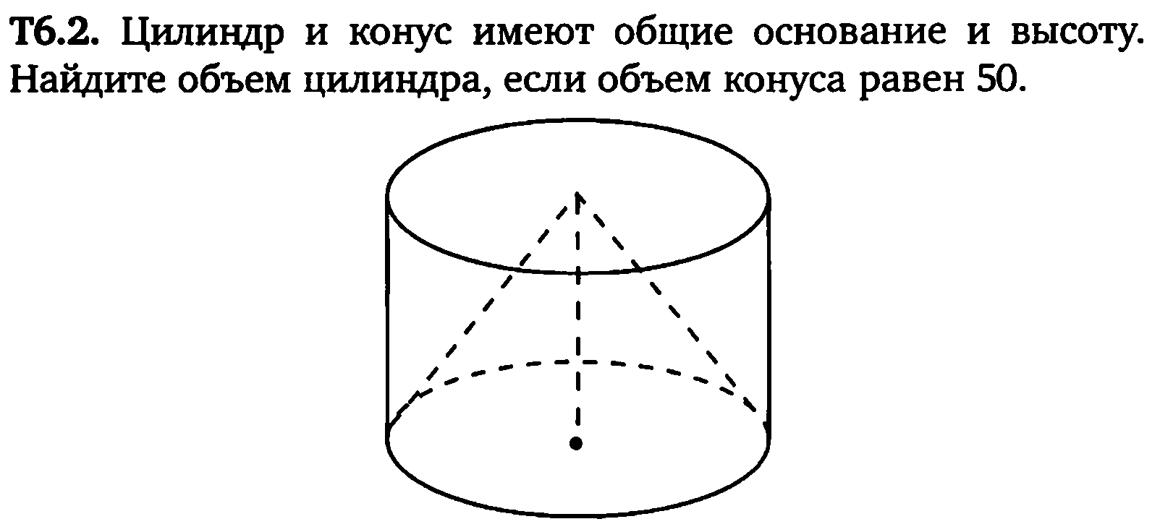

Slide 4
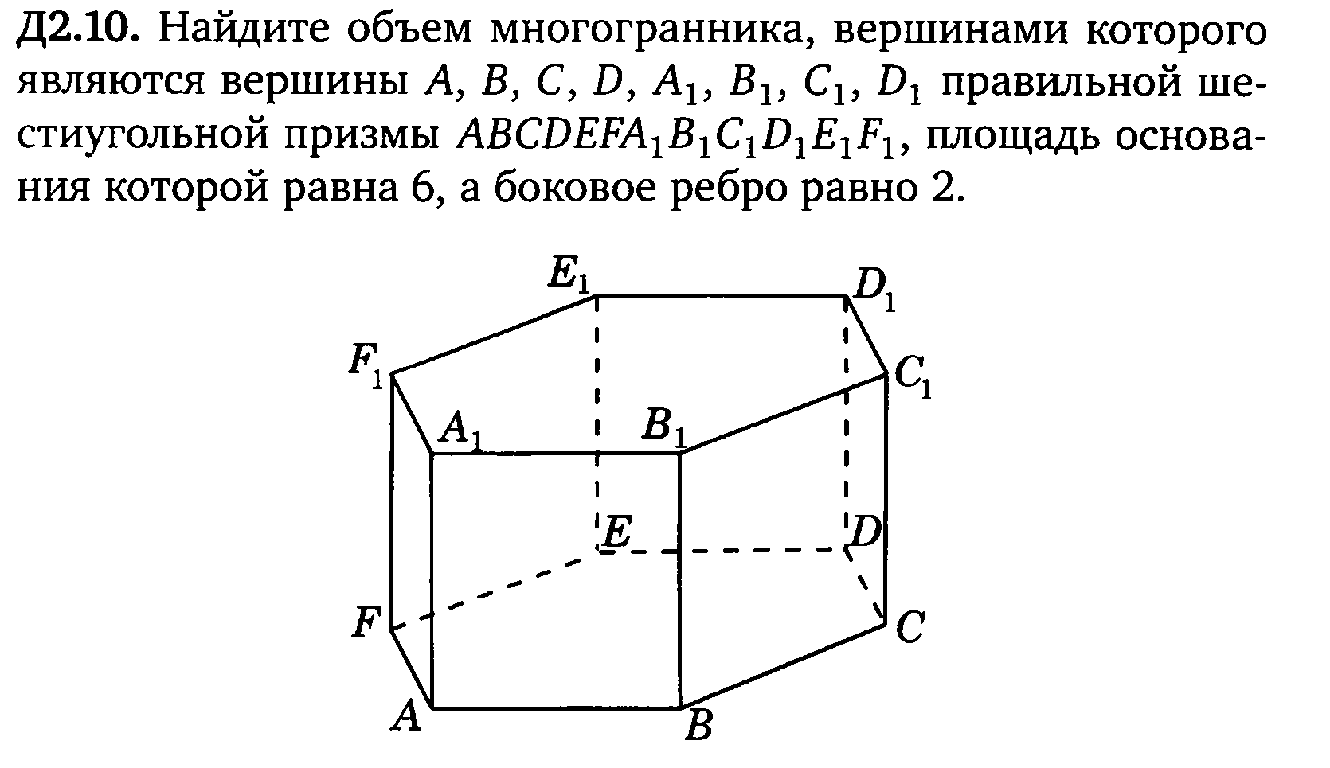

Slide 5
Объем параллелепипеда ABCDA₁B₁C₁D₁ равен 12.
Найдите объем треугольной пирамиды B₁ABC.
2S_{ABC}
V_{приз.} = S_{o}H
=
1
V_{пир.} = S_{o}H
3
D₁
C₁
Найдем отношение объемов
h
A₁
B₁
12
D
h
C
A
B
2
В 9
3
х
х
1
0

Slide 6
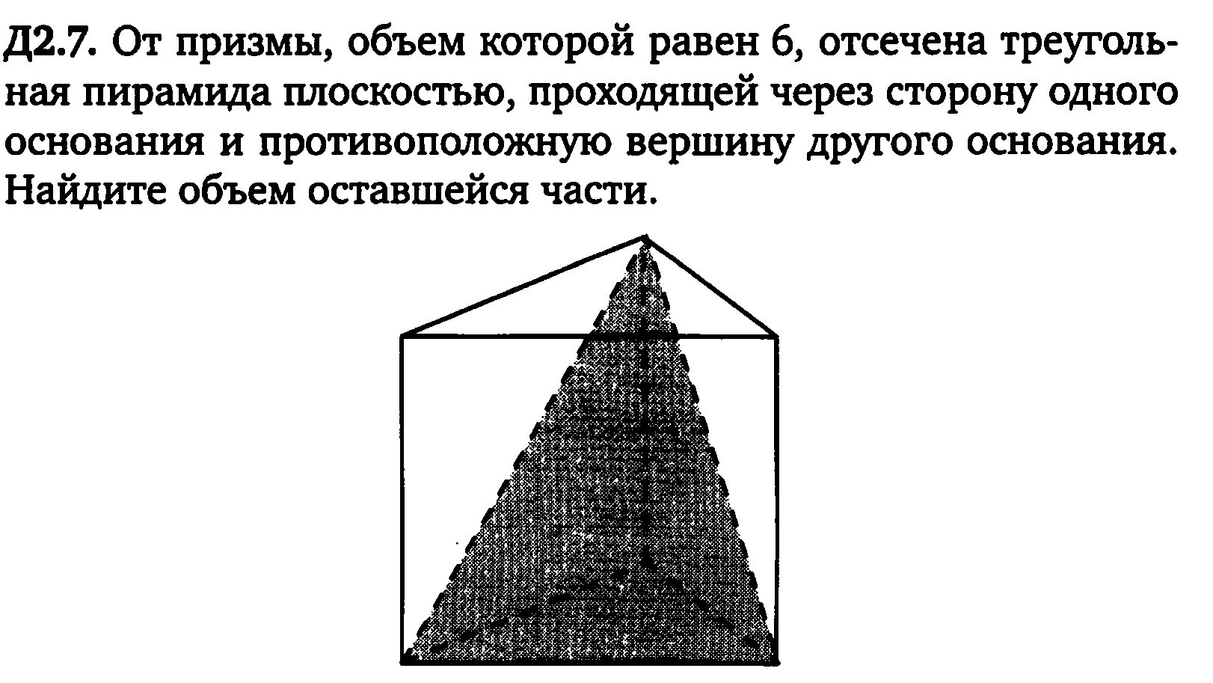

Slide 7
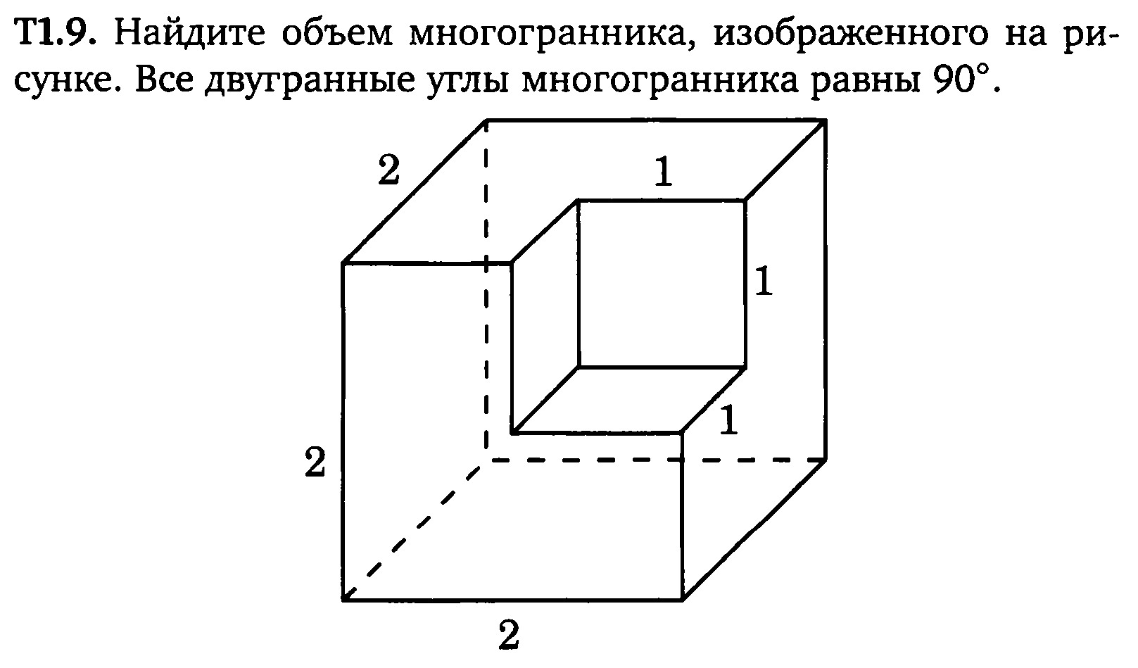

Slide 9
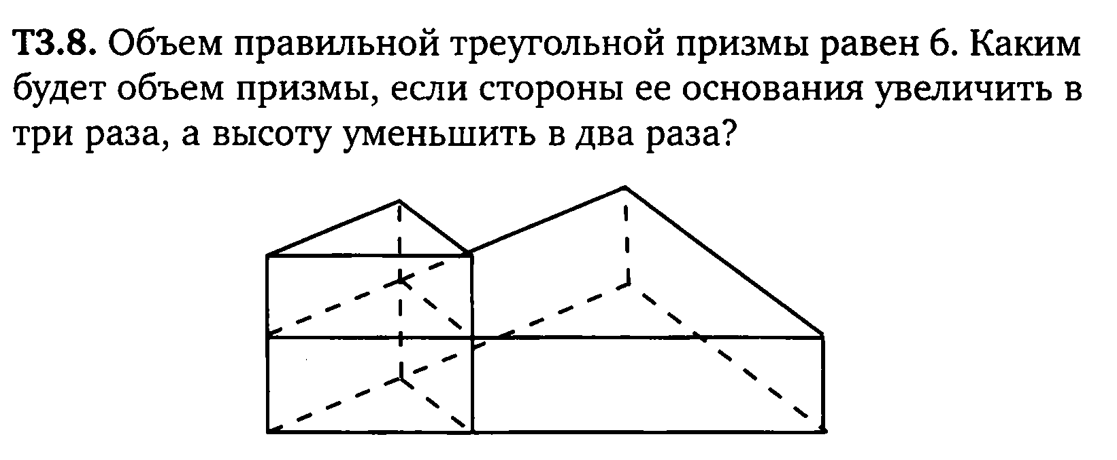

Slide 10
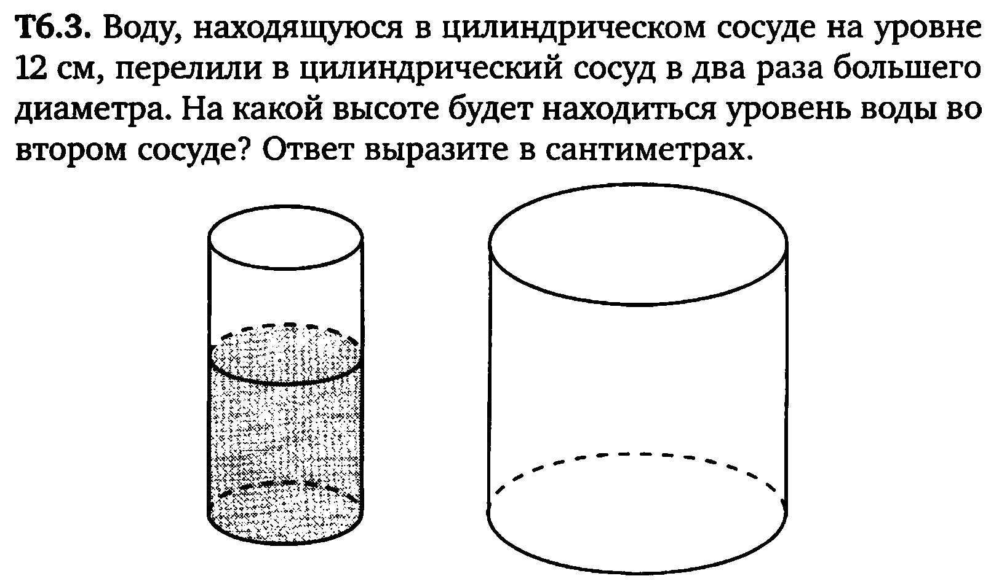

Slide 11
Объем куба равен 12. Найдите объем четырехугольной пирамиды, основанием которой является грань куба, а вершиной — центр куба.
Найдем отношение объемов
1
V_{пир.} = S_{o}H
3
D₁
C₁
A₁
B₁
h
12
1
h
D
2
C
A
B
2
В 9
3
х
х
1
0

Slide 12
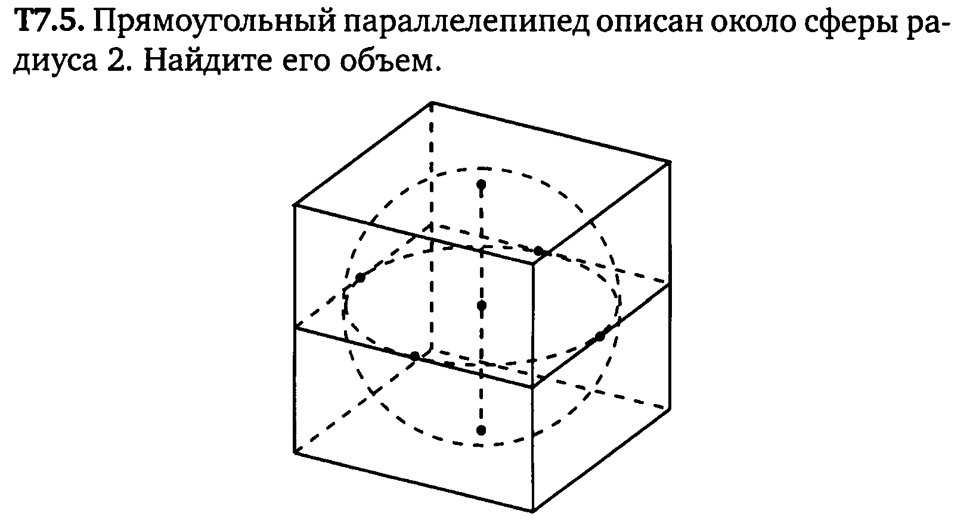

Slide 13
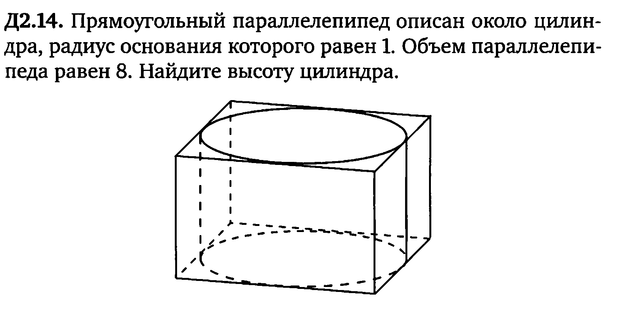

Slide 14
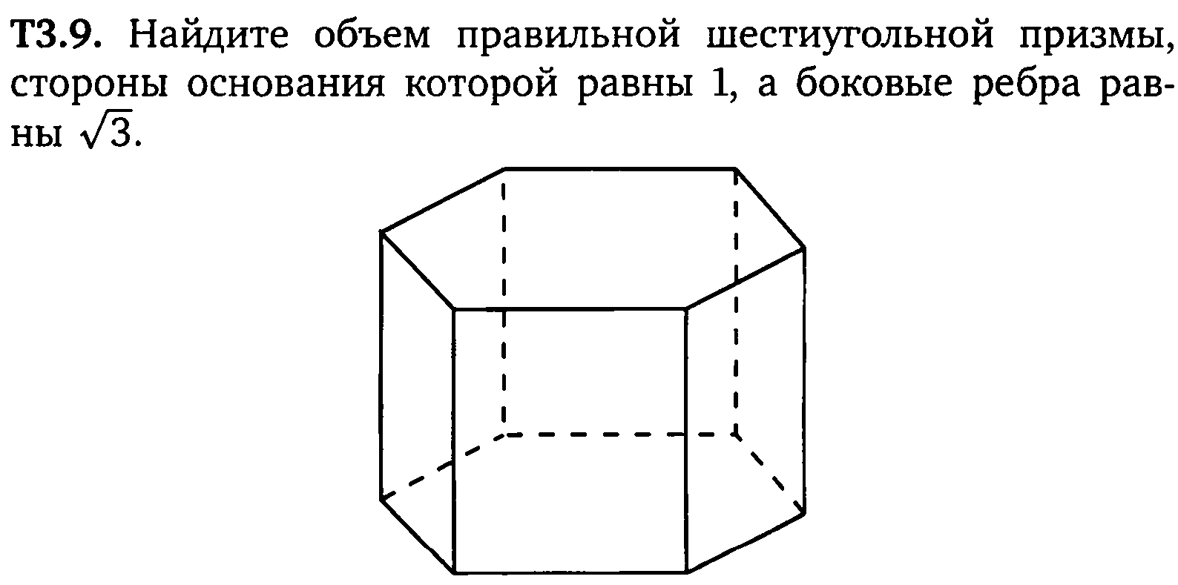

Slide 15
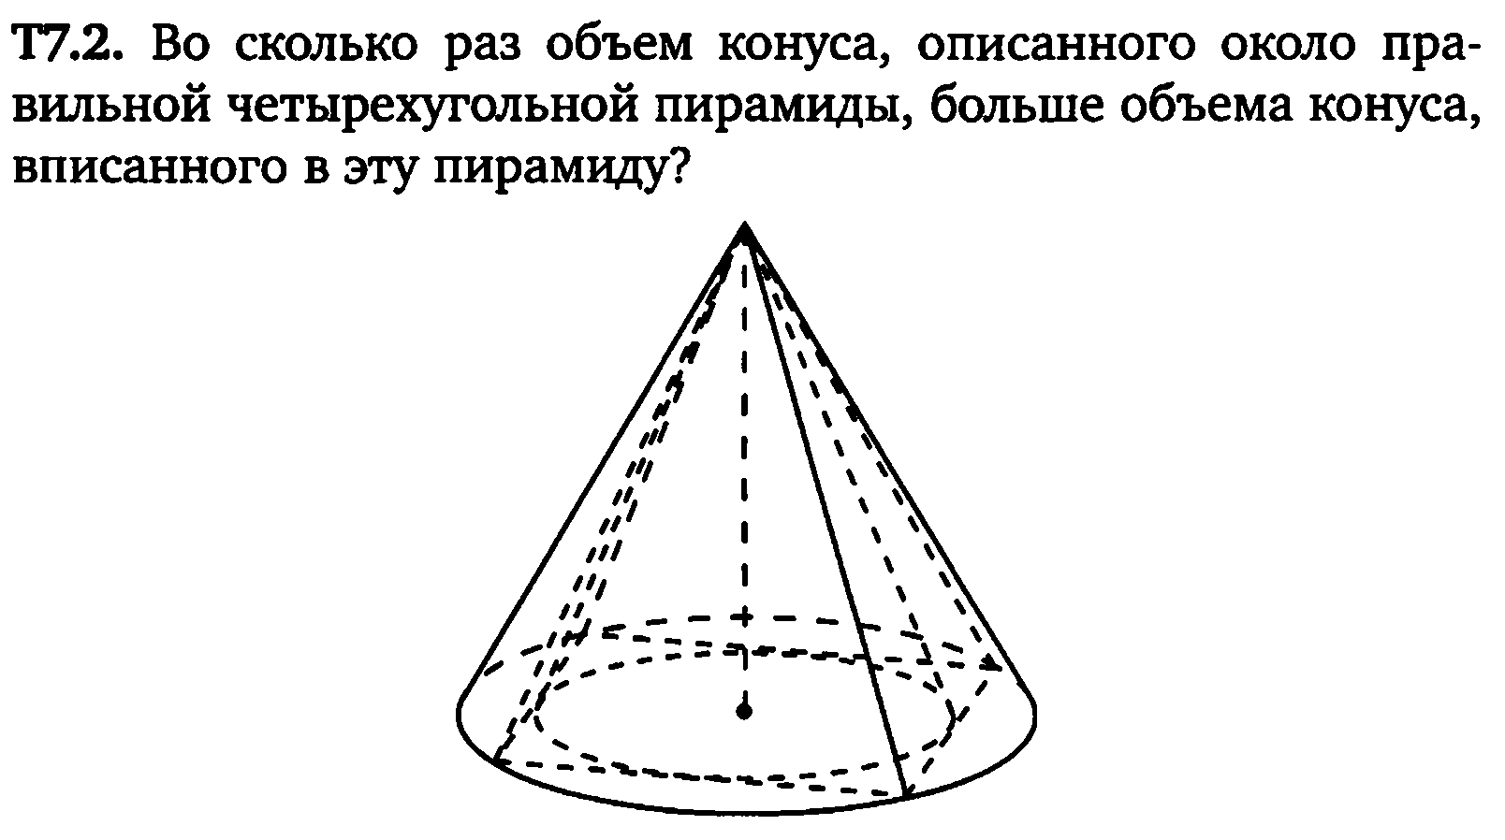

Slide 16
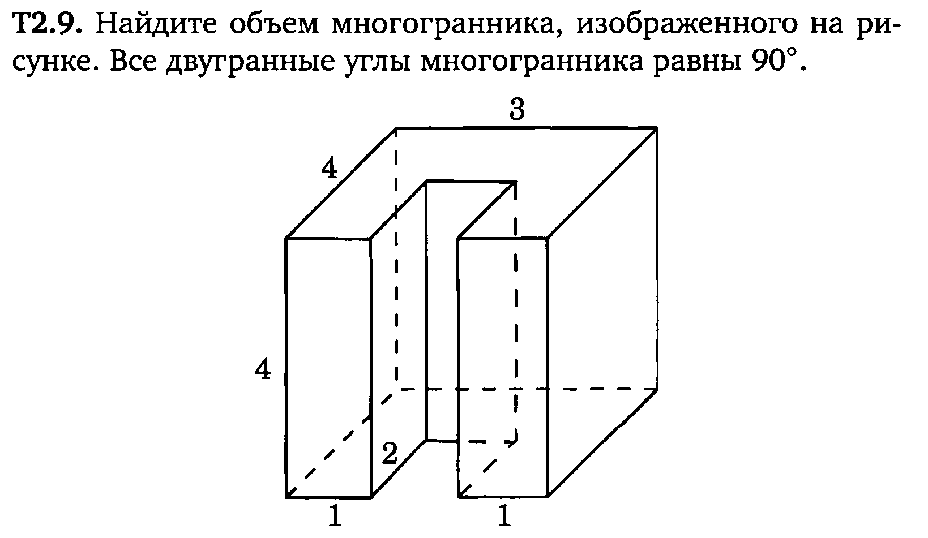

Slide 17
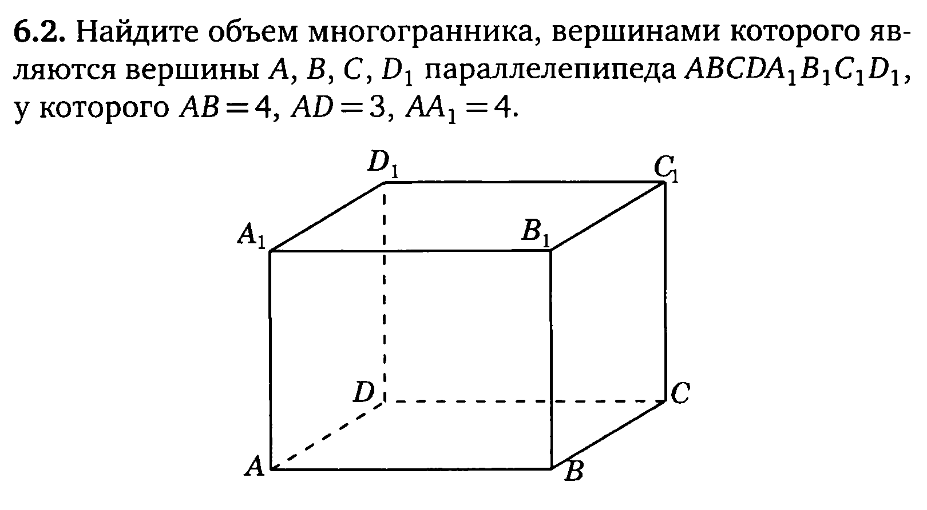

Slide 19
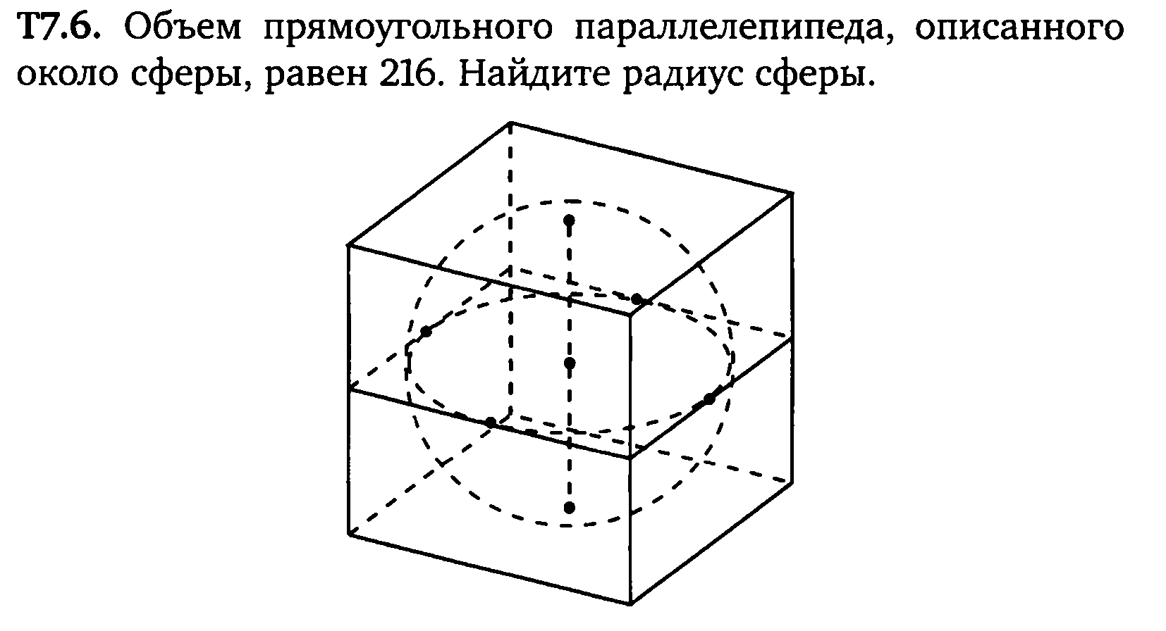

Slide 20
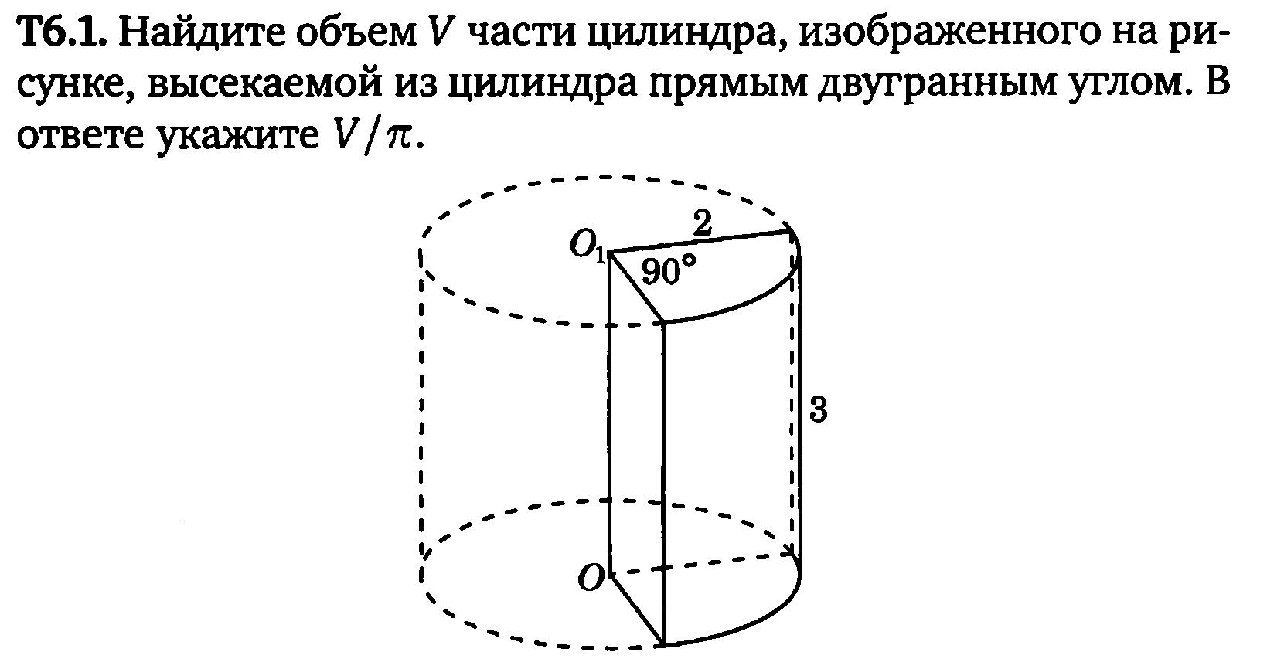

Slide 21
